Slide 1
Marmara Turu-2

Slide 2
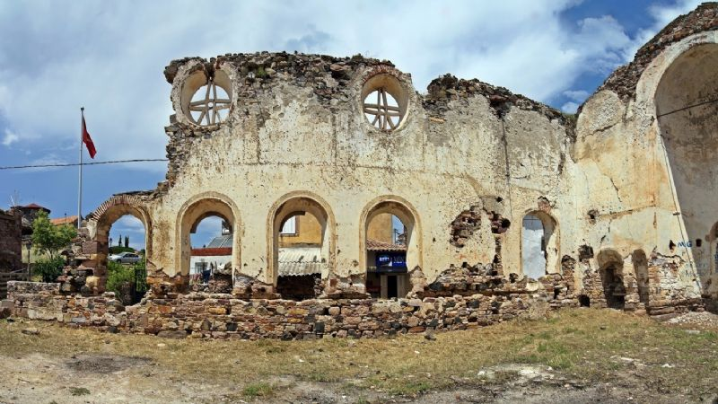
3. GÜN AYVALIK-KAZ DAĞLARI
(13:00) Cunda Adasına varış ve öğle yemeği molası.
(14:00) Cunda Adasının gezilmesi.
Cunda Adası Agia Triyada Kilisesi
Cunda Adası, Agia Triyada Kilisesi, adanın en eski kilisesi olması ile önemlidir. Kilisede mübadeleye kadar ibadet yapılmıştır.

Slide 3
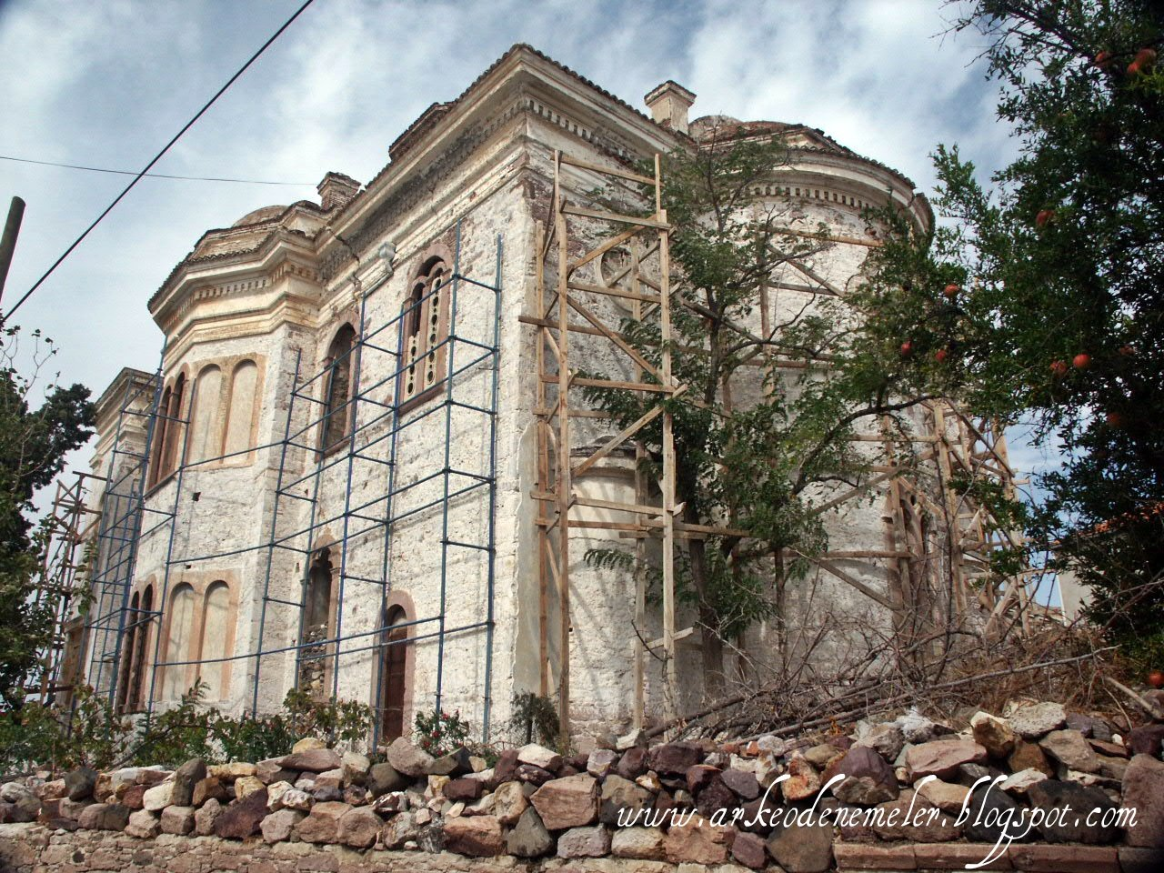
3. GÜN AYVALIK-KAZ DAĞLARI
Taksiyarhis Kilisesi
Adanın kalbinde yer alan kilise, adada en çok ziyaret edilen yerlerin başında gelmektedir. Adanın şu en sağlam kilisesi olan Taksiyarhis Kilisesi, Rumların yaşadığı dönemde merkez kilise idi.

Slide 4
3. GÜN AYVALIK-KAZ DAĞLARI
Cunda Ayos Yannis Kilisesi
Üç denizi de gören Aşıklar Tepesi'nde bulunan kilise, adanın hemen girişinde bulunuyor.
Cunda Ayışığı Manastırı
Kendine özgü yapısını koruyabilen manastır, Pateriça Koyu'nda yer almaktadır. Ay ışığında manastırın kendisi ve çevresi büyüleyici bir güzelliğe büründüğünden bu isim verilmiştir.

Slide 5
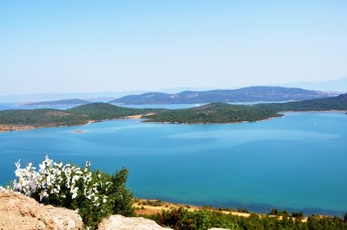
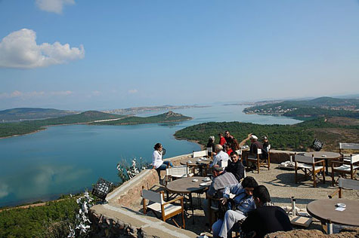
3. GÜN AYVALIK-KAZ DAĞLARI
(16:00) Şeytan Sofrasına hareket.
(16:40) Şeytan Sofrasının gezilmesi ve serbest zaman.

Slide 6
3. GÜN AYVALIK-KAZ DAĞLARI
(17:40) Burhaniye ve Edremit üzerinden Kazdağları’ na hareket.
(21:00) Kaz Dağlarına varış, akşam yemeği ve konaklamak için Kaz dağları İliada Hotel varış.

Slide 7
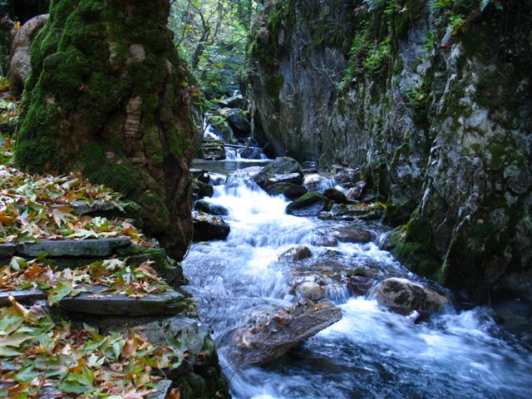
4. GÜN KAZ DAĞLARI
(08:00) Sabah kahvaltısından sonra Otelden ayrılış
(09:00) İlk durak noktamız Kazdağı Milli Parkına hareket ediyoruz.

Slide 8
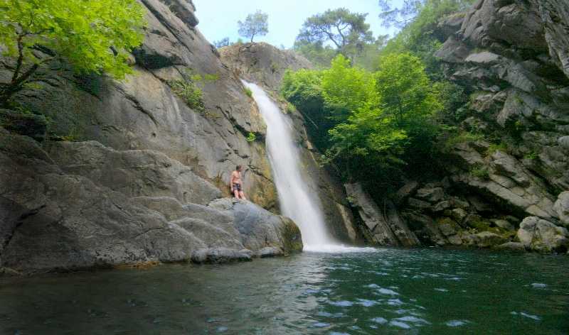
4. GÜN KAZ DAĞLARI
(11:00) Hasanboğuldu’ ya varıyoruz.
(11:20) İsteyenler Sütüven Şelalesinin altında yüzebilirler. Hasan Boğuldu ve Sütüven Şelalesini geziyoruz.
(13:30) Öğle yemeği için Pınarbaşına varıyoruz.

Slide 9
4. GÜN KAZ DAĞLARI
(14:30) Öğle yemeğimizi yedikten sonra. Tahtakuşlar Köyü Özel Etnografya müzesine doğru yola koyuluyoruz.
(15:10) Etnografya Müzesine varış ve gezilmesi.
(16:20) Eski bir Rum köyü olan Adatepe köyüne gidiyoruz. Sit alanı ilan edilmiş olan köy içerisinde taş mimarisine sahip evler bulunmaktadır. Adatepe Zeytinyağ Müzesini geziyoruz.
(18:30) Köy gezimizi ve müze gezisini tamamlayıp köy meydanında çay, kahve molası verdikten sonra Zeus Altarına yürüyüp, Edremit körfezini Kuş bakışı izliyoruz.

